Slide 1
Презентация
к занятию
по экспериментально-исследовательской
деятельности
на тему «Фокусы с водой»
для детей 3-4 лет
Подготовил:
воспитатель
МДОУ детского сада
«Росинка»
Желтикова О.В.
Мышкин
Декабрь 2017 год

Slide 2
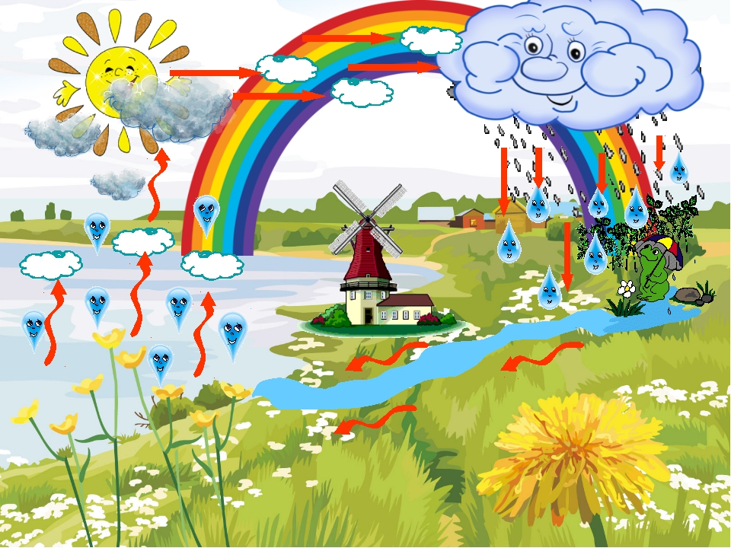
Вы слыхали о воде? Говорят она везде!

Slide 3
Вы в пруду ее найдете

Slide 4
И в сыром лесном болоте

Slide 5
В луже…,

Slide 6
В море…,

Slide 7
Океане…

Slide 8
И в водопроводном кране

Slide 9
Как сосулька замерзает

Slide 10
В лес туманом заползает

Slide 11
На плите у нас кипит, паром чайника шипит

Slide 12
Без воды нам не умыться

Slide 13
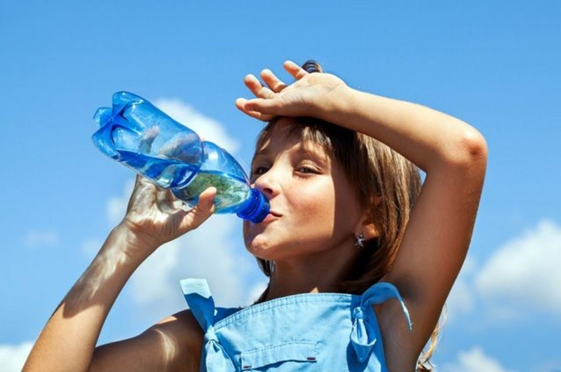
Не наесться, не напиться

Slide 14
Смею вам всем доложить: без нее нам не прожить!

Slide 16
Свойства воды, с которыми мы познакомились:
Воду можно покрасить в любой цвет

